Slide 1
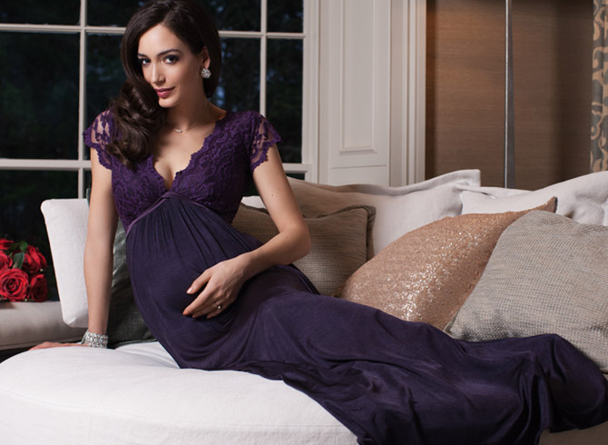
Pre-Christmas Sale
8. & 9.Dezember
-10% auf das gesamte Sortiment
Ausgewählte Stücke bis zu -40% reduziert

